Slide 1
第1章 数据处理与数据库概述
1.1 数据处理
1.2 数据库基本概念★ ★ ★
1.3 数据视图
1.4 数据模型 ★ ★
1.5 数据库系统的体系结构 ★ ★

Slide 2
1.1 数据处理
数据与信息
数据处理与数据管理
数据管理技术的发展

Slide 3
1、数据与信息
数据：抽象、符号化的表示。采用一种人为规定的符号来表示从现实世界中观察和收集到的现象和事实。
数据的表现形式包括：文本形式（数字、文字）和多媒体形式（图形、图像、动画、声音）。
从计算机的角度，数据泛指可以被计算机接受并能被计算机处理的符号。
从数据库的角度，数据就是数据库中存储的基本对象。

Slide 4
数据经过解释并赋予一定的含义之后，就成为了信息。
信息是有用的数据。是根据需要对数据进行加工处理后得到的结果。
数据是反映客观事物属性的记录，是信息的符号表示，是信息的具体表现形式。
信息只有通过数据的形式表示出来，才能被理解和接受。

Slide 5
信息是数据的内涵，即，数据的语义，信息在计算机中的存储即为数据。
信息是观念上的，受制于人对客观事物变化规律的认知。
例如:
数字40，它的语义：
文字“黎明”，它的语义:

Slide 6
2、数据处理与数据管理
也称信息处理，是将数据加工成信息的过程。
具体指利用计算机对各种数据（包括数值的和非数值的）进行数据收集、整理、存储、分类、排序、检索、维护、加工、统计、传输等一系列活动的总和。
数据处理的目的：提取有用的数据成分，作为行为和决策依据。
数据处理的核心： 数据管理

Slide 7
数据处理与数据管理密切相关。
数据是数据库技术的研究目标，数据处理是数据库技术的应用方向，而数据管理则是数据库技术研究的主要内容。

Slide 8
3、数据管理技术的发展
主要经历了人工管理、文件管理和数据库管理三个发展阶段。

Slide 9
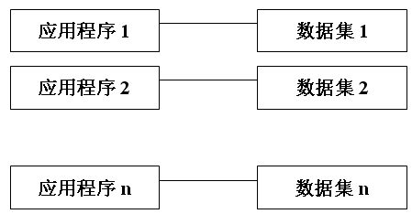
1、手工管理阶段
20世纪50年代中期之前
数据存储设备：卡片、纸带、磁带。
没有操作系统和数据管理软件。
人工管理数据：
数据随用随丢，不能长期保存、应用程序和数据不可分割、数据无法共享。

Slide 10
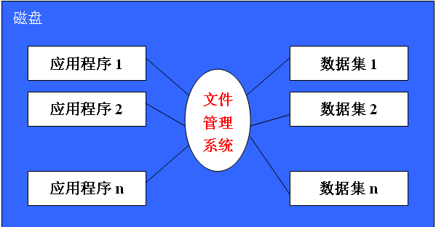
2、文件管理阶段
20世纪60年代中后期
数据存储设备：磁带、磁盘。
出现了操作系统，并使用操作系统中的
文件管理系统实施数据管理。

Slide 11
数据存储到文件中既可以长期保存，也便于存取或修改。
应用程序与数据之间有了一定的独立性。
数据文件有了一定的共享性，但存在较大的数据冗余。

Slide 12
文件管理阶段的主要缺点：
（1）数据冗余较大；
（2）应用程序依赖于文件的结构。
（3）不具备自动实现数据之间联系的功能，文件与文件之间相互独立；
（4）文件系统本身不具备维护数据一致性的功能，完全由用户负责维护，容易造成数据的不一致；
（5）文件系统对于文件只提供了几个低级的文件操作命令，文件的查询、修改需要编写应用程序来实现，功能相同的操作很难共享。

Slide 13
3、数据库管理阶段
现代、先进的数据管理方式
应用需求、软硬件技术发展日趋成熟
应用程序通过DBMS访问数据
存储数据的文件由DBMS统一管理
数
据
库
数据库
管理
系统
Notes:
数据库系统作为商业数据计算机化管理的早期方法而产生。

Slide 14
相关数据集成在一起；
冗余减少；
程序与数据相对独立，减少了应用程序开发和维护成本；
保证数据安全可靠；
最大限度保证数据正确性。

Slide 15
1.2 数据库基本概念 ★ ★ ★
数据库、数据库管理系统、数据库系统、数据库管理员、数据字典

Slide 16
（1）数据库（DB）
相互关联的数据的集合。
数据库中不仅要表示数据本身，还要能表示数据与数据之间的联系。
如：学籍管理——
学生、课程两类数据。

Slide 17
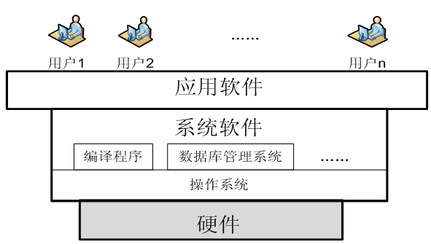
（2）数据库管理系统（DBMS）
处于用户（应用程序）和操作系统之间的一类软件。
对数据库进行统一管理和控制，保证数据库的安全性和完整性。
用户通过DBMS访问数据库中的数据。
图1-4 数据库管理系统在计算机系统中的位置

Slide 18
DBMS的主要功能包括：
数据定义功能
数据操纵功能
数据控制功能
数据维护功能

Slide 19
（3）数据库系统（DBS）
基于数据库的计算机应用系统。
计算机软、硬件 + 数据库（包括物理数据库和描述数据库） + 数据库管理系统
+ 数据库应用系统
+ 数据库管理员
+ 用户
= DBS

Slide 20
数据库系统的特点：
  数据的结构化。(数据之间相互联系)
  数据共享程度高、易扩充、冗余度低。
  数据的独立性高。
    数据的物理独立性：应用程序与外存中数据库中的数据相互独立，存储结构变化不影响应用程序。
    数据的逻辑独立性：应用程序与数据库的逻辑结构相互独立。逻辑结构变化不影响应用程序。
  数据控制能力较强。

Slide 21
（4）数据库管理员（DBA）：
负责对数据库进行全面管理和控制的人员或机构，负责完成整个系统的建立、控制、管理、维护和协调工作。

Slide 22
（5）数据字典
数据字典提供了对描述数据进行集中管理的手段，可以将它看成是数据库系统自身的小的、专门的数据库，区别于真正的物理数据库，常称为描述数据库或数据库的数据库。

Slide 23
1.3 数据视图
数据库系统的主要目的之一是通过抽象来屏蔽数据存储和维护细节，为用户提供数据的抽象视图，以简化用户与数据库系统的交互。

Slide 24
1、数据抽象
三个世界：在数据处理的过程会涉及三个不同的世界：现实世界、信息世界和计算机世界。
现实世界 | 信息世界 | 计算机世界
个体 | 实体 | 记录或元组
特征 | 属性 | 字段或数据项

Slide 25
抽象层次：由高向低依次划分为视图层、逻辑层和物理层。
  视图层：仅描述整个数据库的部分数据，为用户提供屏蔽了数据类型等细节的一组应用程序。从安全性考虑，在视图层，系统定义了多个不同的视图，使不同的用户访问不同的数据。
  逻辑层：描述整个数据库所存储的数据以及数据之间的关系。
  物理层：描述数据的实际存储情况。

Slide 26
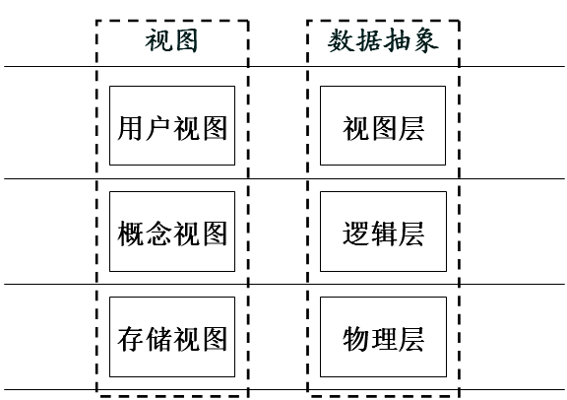
视图
数据库相当于一个全局的事物，每个用户从数据库中看到的数据就形成了视图。
图1-5 数据抽象与视图

Slide 27
1.4 数据模型
数据模型的三要素
数据模型的分类
逻辑数据模型

Slide 28
为什么建立数据模型？

Slide 29
数据模型
数据模型是对数据、数据的特征及其数据之间联系的模拟、组织和抽象。
数据模型是数据库系统的基础和核心，是数据库的框架，这个框架表示了信息及其联系的组织和表达方式，同时反映了存取路径，是对数据库如何组织的一种模型化表示。

Slide 30
数据模型的三要素
1. 数据结构
描述数据的静态特征，即数据本身和数据之间联系。
2. 数据操作
是一组定义在数据上的操作，通常包括查询、插入、删除、修改。数据操作描述的是数据的动态特征。
3. 数据的约束条件
描述对数据的约束，包括数据本身的完整性和数据之间联系的约束。约束条件的主要目的是使数据库与它所描述的现实世界相符合。

Slide 31
数据模型是对现实世界特征的模拟和抽象。是数据库中数据的存储方式。
两个步骤完成将抽象组织成数据模型：
（1）将现实世界抽象为信息世界，创建概念数据模型描述数据；
（2）将信息世界抽象为计算机世界，用计算机能接受的数据模型（层次、网络、关系模型）描述数据。
现实世界
抽象
转换
信息世界
计算机世界
抽象
事物或现象
概念模型
转换
数据模型

Slide 32
数据模型的分类
按照不同的应用层次和抽象级别的由高到低，依次分为:
  概念数据模型
  逻辑数据模型
  物理数据模型
概念数据模型主要用于数据库的设计，逻辑数据模型主要用于DBMS的实现。

Slide 33
1、概念数据模型（概念模型）
  面向现实世界建模，面向用户的模型。
  主要用来描述现实世界的概念化结构，与具体的DBMS和具体的计算机平台无关。
  是系统分析员、程序设计员、维护人员、用户之间相互理解的共同语言。
  使设计人员在设计初始阶段摆脱计算机系统及DBMS的具体技术问题，集中精力分析数据、数据之间的联系。
  概念模型必须转换成逻辑模型，才能在DBMS中实现。
  最常用的概念模型是E-R模型。

Slide 34
2、逻辑数据模型
主要用于描述数据库中数据的表示方法和数据库结构的实现方法。
是计算机实际支持的数据模型，与具体的DBMS有关。
包括：层次数据模型、网状数据模型、关系数据模型、面向对象数据模型等。

Slide 35
逻辑数据模型分为：
1. 层次（数据）模型
2. 网状（数据）模型
3. 关系（数据）模型

Slide 36
1. 层次模型
树形结构。
在现实世界中很普遍。如家族结构、行政组织结构等。简单、直观。
将满足以下两个条件的基本层次联系的集合，称为层次模型。
（1）只有一个结点没有双亲结点，称根结点；
（2）根以外的其他结点有且只有一个双亲结点。

Slide 37
Ｒ
1
根结点
Ｒ
2
兄弟结点
Ｒ
3
叶结点
Ｒ
4
兄弟结点
Ｒ
5
叶结点
叶结点

Slide 38
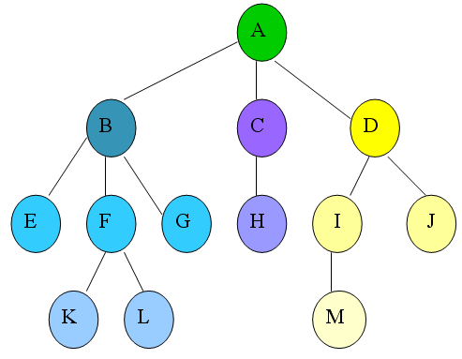

Slide 39
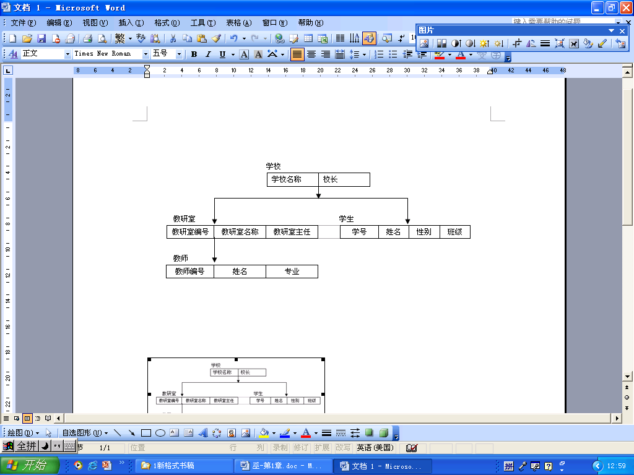

Slide 40
层次模型的三要素
（1）数据结构：使用记录类型表示实体，使用结点之间的连线表示一对多的联系。
（2）数据操作：包括结点的查询和结点的更新（如，插入、删除和修改）操作。
（3）完整性约束：一个模型只有一个根结点；其他结点只能有一个双亲结点；结点之间是一对多的联系。

Slide 41
层次模型的优缺点
优点: 结构简单、清晰，容易理解，结点之间联系简单，查询效率高。
缺点:
  （1）不能表示一个结点有多个双亲的情况。
  （2）不能直接表示多对多的联系，需要分解。
  （3）插入、删除限制多。
  （4）必须要经过父结点，才能查询子结点，因为在层次模型中，没有一个子结点的记录值能够脱离父结点的记录值而独立存在。

Slide 42
2. 网状模型
能够直接描述一个结点有多个父结点以及结点之间为多对多联系的情形。
将满足以下两个条件的基本层次联系的集合称为网状模型。
（1）允许有一个以上的结点无双亲结点；
（2）一个结点可以有多于一个的双亲结点。

Slide 43
网状模型去掉了层次模型的两个限制。因此网状模型可以更直接地去描述现实世界。
层次模型实际上是网状模型的一个特例。
与层次模型一样，网状模型中每个结点表示一个实体，结点间的连线表示实体之间一对多的父子联系。

Slide 44
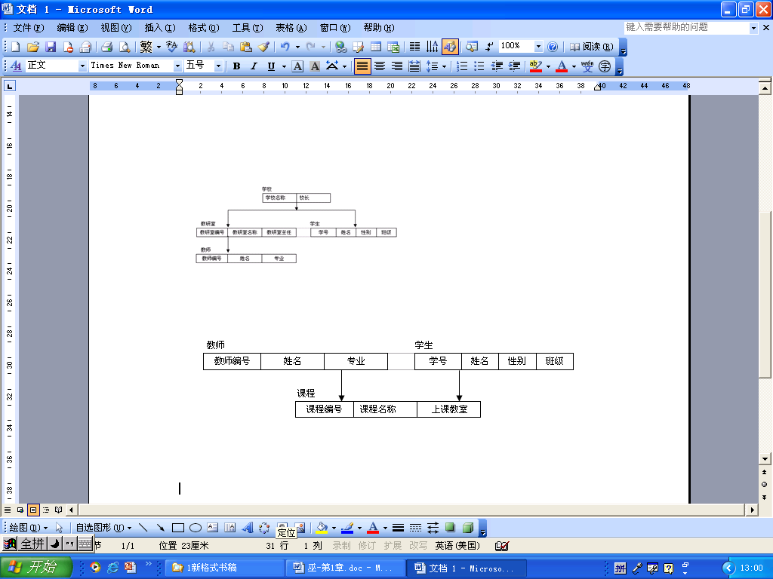
从定义可以看出，层次模型中子女结点与双亲结点的联系是唯一的，而在网状模型中这种联系可以不唯一。

Slide 45


因此，要为每个联系命名，并指出与该联系有关的双亲记录和子女记录。
Notes:
例如图（a）中R3有两个双亲记录R1和R2，因此把R1与R2之间的联系命名为L1，R2与R3之间的联系命名为L2。

Slide 46
网状模型的三要素
（1）数据结构：使用记录类型表示实体，使用字段来描述实体的属性，每个记录类型可包含若干个字段，使用结点之间的连线表示一对多的联系。
（2）数据操作：结点的查询、更新操作。
（3）完整性约束：支持码的概念，用于唯一标识记录的数据项的集合；保证一个联系中双亲结点与子结点之间是一对多联系；支持双亲记录和子女记录之间的某些约束条件。

Slide 47
网状模型的优缺点
优点：
能够更直接描述现实世界，具有良好的性能，存取效率较高。
缺点：
  随着应用环境的扩大，数据库结构越来越复杂，不利于最终用户掌握。
  其DDL，DML语言复杂，用户不容易使用。
  应用程序在访问数据时必须选择适当的存取路径，因此，用户必须了解系统结构的细节，加重了编写应用程序的负担。

Slide 48
层次模型和网状模型的共同缺点是通过存取路径实现记录之间的联系，应用程序在访问数据时必须选择适当的存取路径，用户必须了解系统结构的细节，加重了编写应用程序的负担。另外，不支持集合处理，即，没有提供一次处理多个记录的功能。
关系模型（Relational Model）在1970年由IBM的E.F.Codd首次提出。

Slide 49
关系模型
一种以关系代数为理论基础，构造的数据模型，以二维表格表达数据的逻辑结构。
数据以表的形式出现，操作对象和结果都是二维表。
关系模型由关系数据结构（即，关系）、关系操作和完整性约束三要素组成。

Slide 50
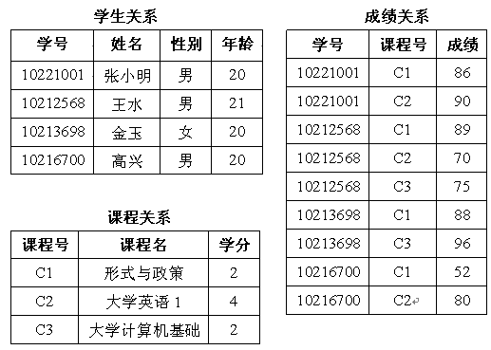
书10页：图1-9 三个关系示例

Slide 51
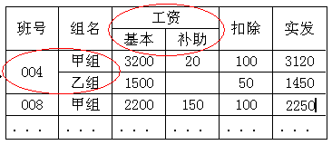
×

Slide 52
1.5 数据库系统的体系结构
数据库系统的三级模式结构
数据独立性与二级映象

Slide 53
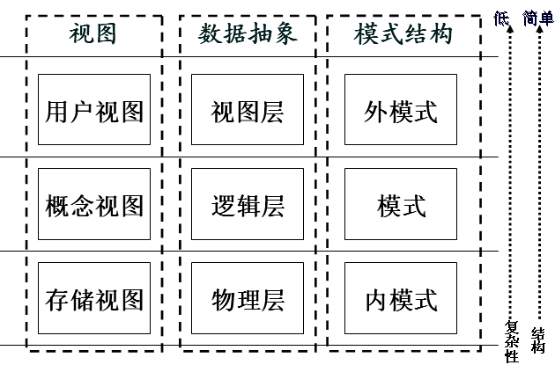
数据库系统的三级模式结构
与数据抽象的层次相对应，数据库系统的三级模式分别是外模式、模式和内模式。
一个数据库只有一个模式，一个内模式，但可以有多个外模式。
图1-11 数据抽象、视图与三级模式

Slide 54
1. 外模式 P.11
也称子模式或用户模式，是数据库在视图层上的数据库模式。
它是数据库用户能够看见和使用的局部数据的逻辑结构和特征的描述。

Slide 55
2. 模式 P.12
也称逻辑模式，是在逻辑层描述数据库的设计。
是数据库中全体数据的逻辑结构和特征的描述。
实际上是数据库数据在逻辑层上的视图。

Slide 56
3. 内模式
也称存储模式。是对数据库物理结构和存储方法的描述，是数据在存储介质上的保存方式。
内模式对一般用户是透明的，通常不需关心内模式具体的实现细节。

Slide 57
数据独立性与二级映象
1. 数据独立性
  在三级模式中提供了二级映象，以保证数据库系统的数据独立性。
  数据的独立性包括：
物理独立性和逻辑独立性。

Slide 58
数据独立性
物理独立性是指用户的应用程序与存储在磁盘上数据库中的数据相互独立，应用程序不会因为物理存储结构的改变而改变。
逻辑独立性指用户的应用程序与数据库的逻辑结构相互独立。

Slide 59
2. 二级映象
  二级映象在DBMS内部实现数据库三个抽象层次的联系和转换。
  二级映象包括外模式/模式映象和模式/内模式映象。
  二级映象保证了数据库系统中的数据能够具有较高的逻辑独立性和物理独立性。

Slide 60
（1）外模式/模式映象
即，外模式到逻辑模式的映象，它定义了数据的局部逻辑结构与全局逻辑结构之间的对应关系。
映象定义通常包含在各自外模式的描述中。对于每一个外模式，数据库系统都有一个外模式/模式映象。
当逻辑模式改变时，由DBA对各个外模式／模式映像作相应改变，可以使外模式保持不变，从而不必修改应用程序，保证了数据的逻辑独立性。

Slide 61
（2）模式/内模式映象
即，逻辑模式到内模式的映象，定义了数据的全局逻辑结构与物理存储结构之间的对应关系。
该映象定义通常包含在模式描述中。数据库中只有一个模式，也只有一个内模式，所以模式/内模式映象也是唯一的。
当数据库的存储结构改变时（例如换了另一个磁盘来存储该数据库），由DBA对模式／内模式映象作相应改变，使模式和外模式保持不变，从而保证了数据的物理独立性。

Slide 62
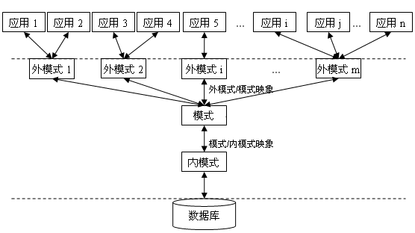
书11页：图1-10

Slide 63
本章作业

